Slide 1
Kuliah – 01 PENDAHULUAN

Slide 2
Pokok Bahasan
Kebutuhan IMK
Disiplin Ilmu dalam IMK
Prinsip Utama IMK
Fokus dan Pengembangan Desain IMK
Definisi dan Ruang Lingkup IMK

Slide 3
1.1
Kebutuhan IMK

Slide 4
Kebutuhan IMK
Tujuan Pemakai
antarmuka/
kontrol
Aksi Pemakai
Hasil
fungsi dari
suatu sistem
umpan balik
Tugas pemakai lebih cepat selesai
Tingkat frustasi relatif lebih rendah
Penurunan kelebihan tenaga
Pemakai mudah untuk belajar sendiri, sehingga menurunkan biaya pelatihan
Pemakai bisa mempelajari lebih banyak kemampuan suatu aplikasi.

Slide 5
Kebutuhan IMK
Di Amerika, standar badan kesehatan dan keselamatan nasionalnya mewajibkan produsen untuk menyediakan lingkungan pekerjaan dengan sistem komputer yang berguna: tak sekedar aman tapi juga berguna.
Sebagai contoh EC Directive 90/ 270/ EEC, yang diterapkan dalam peraturan negara-negara bagian mewajibkan produsen untuk memastikan bahwa hal-hal di bawah ini dalam pendesainan, pemilihan, pembuatan atau pengubahan perangkat lunak:
Bahwa ia pantas untuk meja kerjanya
Bahwa ia mudah untuk digunakan dan, jika diperlukan, gampang mengikuti pengetahuan dan pengalaman pengguna.
Bahwa ia menyediakan umpanbalik pada kinerjanya
Bahwa ia menampilkan informasi dalam format dan dalam langkah yang disesuaikan dengan penggunanya
Bahwa ia memenuhi “prinsip-prinsip ergonomi perangkat lunak”

Slide 6
1.2
Definisi dan Ruang Lingkup IMK

Slide 7
Definisi IMK
Bidang ilmu IMK adalah ilmu yang mempelajari tentang bagaimana mendesain, mengevaluasi, dan mengimplementasikan sistem komputer yang interaktif sehingga dapat digunakan oleh manusia dengan mudah.
Pengertian interaksi adalah komunikasi dua arah antara manusia (user) dan sistem komputer. Interaksi menjadi maksimal apabila kedua belah pihak mampu memberikan stimulan dan respon (aksi dan reaksi) yang saling mendukung, jika salah satu tidak bisa, maka interaksi akan mengalami hambatan atau bahkan menuju pembiasan tujuan.
Definisi IMK dapat dijelaskan sebagai sebuah hubungan antara manusia dan komputer yang mempunyai karakteristik tertentu untuk mencapai suatu tujuan tertentu dengan menjalankan sebuah sistem yang bertopengkan sebuah antarmuka (interface).

Slide 8
Prinsip Kerja Komputer
INPUT
PROSES
OUTPUT
Central Processing Unit
(CPU)
Output devices
Input Devices
Control Unit
e.g. monitor,
printer
e.g. mouse,
keyboard
Arithmetic/Logical Unit
(ALU)
Memory Unit
Secondary storage
e.g. hard disk,
CD, DVD or
floppy drives

Slide 9
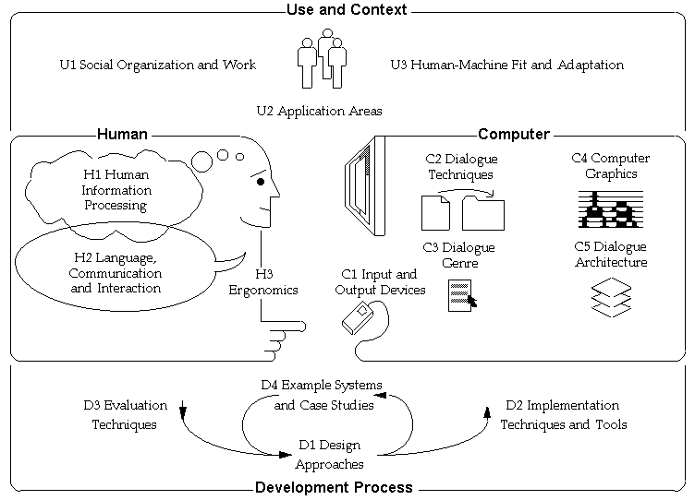
Konteks IMK

Slide 10
Model Umum IMK
1. Command line interface (perintah baris tunggal)
contoh: unix, linux, dos
2. Menu (menu datar dan menu tarik)
contoh: hampir semua software menggunakan menu
3. Natural language (bahasa alami)
contoh: bahasa pemrograman terstruktur (belum objek)
4. Question/ answer and query dialogue
contoh: mysql, dbase interaktif, dll
5. Form-fills and spreadsheets
contoh: excel, lotus, dll
6. WIMP
- Windows Icon Menu Pointer
- Windows Icon Mouse Pulldown Menu
yang termasuk komponen WIMP: button, dialogue boxes, pallettes, dll

Slide 11
1.3
Disiplin Ilmu dalam IMK

Slide 12
Inter Displin Ilmu dalam IMK
Perancangan grafis dan tipografi
Ergonomik
Psikologi
Interaksi Manusia dan Komputer
Antropologi
Teknik elektronika dan ilmu komputer
Linguistik
Sosiologi

Slide 13
Goals of HCI
Allow users to carry out tasks
  Safely
  Effectively
  Efficiently
  Enjoyably

Slide 14

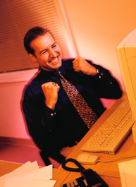

Slide 15
Usability
Important issue
Combination of
  Ease of learning
  High speed of user task performance
  Low user error rate
  Subjective user satisfaction
  User retention over time

Slide 16
1.4
Prinsip Utama IMK

Slide 17
Prinsip Umum IMK
Tiga konsep yang digunakan untuk mendapatkan keberhasilan IMK:
Useful (berguna) – dapat menyelesaikan apa yang dibutuhkan: memainkan musik, memasak makanan, memformat makanan
Usable (dapat digunakan) – dapat dikerjakan dengan mudah dan alamiah, tanpa adanya bahaya kesalahan, dan lain-lain.
Used (digunakan) – membuat orang menggunakannya, menarik, perlu untuk digunakan, menyenangkan, dan lain-lain.

Slide 18
1. User Compatibility
Antarmuka merupakan topeng dari sebuah sistem atau sebuah pintu gerbang masuk ke sistem dengan diwujudkan ke dalam sebuah aplikasi software. Oleh karena itu, sebuah software seolah-olah mengenal usernya, mengenal karakteristik usernya, dari sifat sampai kebiasaan manusia secara umum.
Desainer harus mencari dan mengumpulkan berbagai karakteristik serta sifat dari user karena antarmuka harus disesuaikan dengan user yang jumlahnya bisa jadi lebih dari satu dan mempunyai karakter yang berbeda. Hal tersebut harus terpikirkan oleh desainer dan tidak dianjurkan merancang antarmuka dengan didasarkan pada dirinya sendiri
Survey adalah hal yang paling tepat

Slide 19
2. Product Compatibility
Sebuah aplikasi yang bertopengkan antarmuka harus sesuai dengan sistem aslinya.
Seringkali sebuah aplikasi menghasilkan hasil yang berbeda dengan sistem manual atau sistem yang ada.
Hal tersebut sangat tidak diharapkan dari perusahaan karena dengan adanya aplikasi software diharapkan dapat menjaga produk yang dihasilkan dan dihasilkan produk yang jauh lebih baik.
Contoh: aplikasi sistem melalui antarmuka diharapkan menghasilkan report/ laporan serta informasi yang detail dan akurat dibandingkan dengan sistem manual.

Slide 20
3. Task compatibility
Sebuah aplikasi yang bertopengkan antarmuka harus mampu membantu para user dalam menyelesaikan tugasnya. Semua pekerjaan serta tugas-tugas user harus diadopsi di dalam aplikasi tersebut melalui antarmuka.
Sebisa mungkin user tidak dihadapkan dengan kondisi memilih dan berpikir, tapi user dihadapkan dengan pilihan yang mudah dan proses berpikir dari tugas-tugas user dipindahkan dalam aplikasi melalui antarmuka.
Contoh: User hanya klik setup, tekan tombol next, next, next, finish, ok untuk menginstal suatu sotfware.

Slide 21
4. Work Flow Compatibility
Sebuah aplikasi sistem sudah pasti mengapdopsi sistem manualnya dan di dalamnya tentunya terdapat urutan kerja dalam menyelesaikan pekerjaan.
Dalam sebuah aplikasi, software engineer harus memikirkan berbagai rangkaian pekerjaan yang ada pada sebuah sistem.
Jangan sampai user mengalami kesulitan dalam menyelesaikan pekerjaannya karena user mengalami kebingungan ketika urutan pekerjaan yang ada pada sistem manual tidak ditemukan pada software yang dihadapinya.
Selain itu user jangan dibingungkan dengan pilihan-pilihan menu yang terlalu banyak dan semestinya menu-menu merupakan urutan dari rangkaian pekerjaan.
Dengan workflow compatibility dapat membantu seorang user dalam mempercepat pekerjaannya.

Slide 22
5. Consistency
Sebuah sistem harus sesuai dengan sistem nyata serta sesuai dengan produk yang dihasilkan.
Banyak perusahaan dalam menjalankan sistemnya menggunakan aplikasi sistem yang berbeda di setiap divisi dalam perusahaan tersebut. Ada pula yang menggunakan aplikasi yang sama di divisi yang berbeda, seringkali keseragaman dalam menjalankan sistem tidak diperhatikan
Oleh karena itu software engineer harus memperhatikan hal-hal yang bersifat konsisten pada saat merancang aplikasi khususnya antarmuka, contoh: penerapan warna, struktur menu, font, format desain yang seragam pada antarmuka di berbagai bagian, sehingga user tidak mengalami kesulitan pada saat berpindah posisi pekerjaan atau berpindah lokasi dalam menyelesaikan pekerjaan.
Hal itu didasarkan pada karakteristik manusia yang mempunyai pemikiran yang menggunakan analogi serta kemampuan manusia dalam hal memprediksi.
Contoh: keseragaman tampilan toolbar pada Word, Excell, PowerPoint, Access hampir sama.

Slide 23
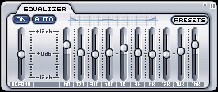
6. Familiarity
Sifat manusia mudah mengingat dengan hal-hal yang sudah sering dilihatnya/ didapatkannya. Secara singkat disebut dengan familiar.
Antarmuka sebisa mungkin didesain sesuai dengan antarmuka pada umumnya, dari segi tata letak, model, dan sebagainya
Hal ini dapat membantu user cepat berinteraksi dengan sisem melalui antarmuka yang familiar bagi user.

Slide 24
7. Simplicity
Kesederhanaan perlu diperhatikan pada saat membangun antarmuka.
Tidak selamanya antarmuka yang memiliki menu banyak adalah antarmuka yang baik.
Kesederhanaan di sini lebih berarti sebagai hal yang ringkas dan tidak terlalu berbelit.
User akan merasa jengah dan bosan jika pernyataan, pertanyaan dan menu bahkan informasi yang dihasilkan terlalu panjang dan berbelit.
User lebih menyukai hal-hal yang bersifat sederhana tetapi mempunyai kekuatan/ bobot.

Slide 26
8. Direct Manipulation
User berharap aplikasi yang dihadapinya mempunyai media atau tools yang dapat digunakan untuk melakukan perubahan pada antarmuka tersebut.
User ingin sekali aplikasi yang dihadapannya bisa disesuaikan dengan kebutuhan, sifat dan karakteristik user tersebut. Selain itu, sifat dari user yang suka merubah atau mempunyai rasa bosan.
Contoh: tampilan warna sesuai keinginan (misal pink) pada window bisa dirubah melalui desktop properties, tampilan skin winamp bisa dirubah, dll.

Slide 27
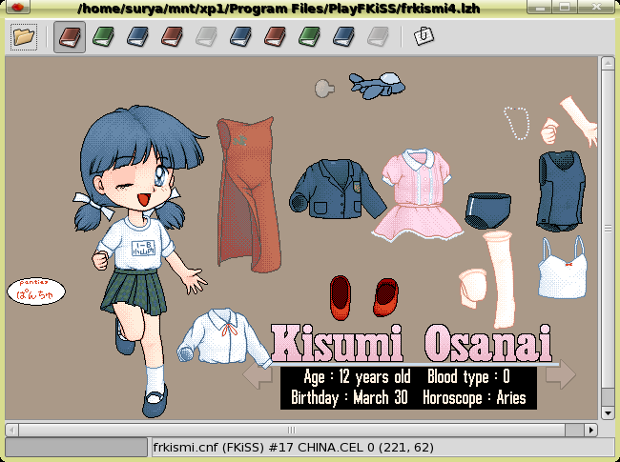

Slide 28
9. Control
Prinsip control ini berkenaan dengan sifat user yang mempunyai tingkat konsentrasi yang berubah-ubah. Hal itu akan sangat mengganggu proses berjalannya sistem.
Kejadian salah ketik atau salah entry merupakan hal yang biasa bagi seorang user. Akan tetapi hal itu akan dapat mengganggu sistem dan akan berakibat sangat fatal karena salah memasukkan data 1 digit/ 1 karakter saja informasi yang dihasilkan sangat dimungkinkan salah.
Oleh karena itu software engineer haruslan merancang suatu kondisi yang mampu mengatasi dan menanggulangi hal-hal seperti itu.
Contoh: “illegal command”, “can’t recognize input” sebagai portal jika terjadi kesalahan.

Slide 29
10. WYSIWYG
WYSIWYG (what you see is what you get), apa yang didapat adalah apa yang dilihatnya.
Contoh: apa yang tercetak di printer merupakan informasi yang terkumpul dari data-data yang terlihat di layar monitor pada saat mencari data.
Hal ini juga perlu menjadi perhatian software engineer pada saat membangun antarmuka.
Informasi yang dicari/ diinginkan harus sesuai dengan usaha dari user pada saat mencari data dan juga harus sesuai dengan data yang ada pada aplikasi sistem (software).
Jika sistem mempunyai informasi yang lebih dari yang diinginkan user, hendaknya dibuat pilihan (optional) sesuai dengan keinginan user. Bisa jadi yang berlebihan itu justru tidak diinginkan user.
Yang mendasar di sini adalah harus sesuai dengan kemauan dan pilihan dari user.

Slide 30
11. Flexibility
Fleksibel merupakan bentuk dari dari solusi pada saat menyelesaikan masalah.
Software engineer dapat membuat berbagai solusi penyelesaian untuk satu masalah.
Sebagai contoh adanya menu, hotkey, atau model dialog yang lainnya.

Slide 31
12. Responsiveness
Setelah memberikan input atau memasukkan data ke aplikasi sistem melalui antarmuka, sebaiknya sistem langsung memberi tanggapan/ respon dari hasil data yang diinputkan.
Selain teknologi komputer semakin maju sesuai dengan tuntutan kebutuhan manusia, software yang dibangun pun harus mempunyai reaksi tanggap yang cepat. Hal ini didasari pada sifat manusia yang semakin dinamis/ tidak mau menunggu.

Slide 32
13. Invisible Technology
Secara umum, user mempunyai keingintahuan sebuah kecanggihan dari aplikasi yang digunakannya. Untuk itu aplikasi yang dibuat hendaknya mempunyai kelebihan yang tersembunyi. Bisa saja kelebihan itu berhubungan dengan sistem yang melingkupinya atau bisa saja kecanggihan atau kelebihan itu tidak ada hubungannya.
Contoh: sebuah aplikasi mempunyai voice recognize sebagai media inputan, pengolah kata yang dilengkapi dengan language translator.

Slide 33
14. Robustness
Interaksi manusia dan komputer (pembangunan antarmuka) yang baik dapat berupa frase-frase menu atau error handling yang sopan.
Kata yang digunakan harus dalam kondisi bersahabat sehingga nuansa user friendly akan dapat dirasakan oleh user selama menggunakan sistem .
Contoh yang kurang baik: YOU FALSE !!!, BAD FILES !!!, FLOPPY ERROR, dsb. Akan lebih baik jika BAD COMMAND OR FILES NAMES, DISK DRIVE NOT READY,dll.

Slide 34
15. Protection
Suasana nyaman perlu diciptakan oleh software engineer di antarmuka yang dibangunnya. Nyaman disini adalah suasana dimana user akan betah dan tidak menemui suasana kacau ketika user salah memasukkan data atau salah eksekusi.
Seorang user akan tetap merasa nyaman ketika dia melakukan kesalahan, misal ketika user melakukan deleting atau menghapus files tanpa sengaja tidaklah menjadi kekacauan yang berarti karena misal ada recovery tools seperti undo, recycle bin, dll atau “are you sure....”
Proteksi disini lebih menjaga kenyamanan user ketika menggunakan aplikasi sistem khususnya data-data berupa file.

Slide 35
16. Ease of Learning and Use
Kemudahan dalam mengoperasikan software hanya dengan memandangi atau belajar beberapa jam saja.
Kemudahan dalam memahami icon, menu-menu, alur data software, dsb.
Sesudah mempelajari, user dengan mudah dan cepat menggunakan software tersebut. Jika sudah memahami tentunya akan membantu proses menjalankan sistem dengan cepat dan baik.

Slide 36
1.5
Fokus dan Pengembangan Desain IMK

Slide 37
Fokus Desain IMK
1. Pengetahuan tentang mekanisme fungsi manusia sebagai pengguna komputer. Tentunya yang ada hubungannya dengan psikologi kognitif, tingkat perseptual, serta kemampuan motorik pengguna.
2. Berbagai informasi yang berhubungan berbagai informasi yang berhubungan dengan karakteristik dialog yang cukup lebar, seperti ragam dialog, struktur, isi tekstual dan grafis, waktu tanggap, dan kecepatan tampilan.
3. Penggunaan prototipe yang didasarkan pada spesifikasi dialog formal yang disusun secara bersama antara calon pengguna (user) dan perancang sistem, serta peranti bantu yang dapat digunakan untuk mempercepat proses pembuatan prototipe.
4. Teknik evaluasi yang digunakan untuk mengevaluasi hasil proses prototipe yang telah dilakukan, yaitu secara analitis berdasarkan pada analisis atas transaksi dialog, secara empiris menggunakan uji coba pada sejumlah kasus, umpan balik pengguna yang dapat dikerjakan dengan tanya jawab maupun kuesioner dan beberapa analisis yang dikerjakan oleh ahli antarmuka.

Slide 38
Improving Interfaces
Know the User!
  Physical abilities
  Cognitive abilities
  Personality differences
  Skill differences
  Cultural diversity
  Motivation
  Special needs

